Slide 1





Chào mừng cô và các bạn đến với bài thuyết trình của nhóm 4

Slide 2
Thành viên
Lê Thị Hằng
Nguyễn Đức Hậu
Phan Thị Nhật Ly
Nguyễn Thị Thùy Trang
Nguyễn Thị Sen
Ngân Thị Hiên
Nguyễn Thị Thanh Lam

Slide 3
Kỹ thuật động não

Slide 4

Động não
1
Khái niệm và quy tắc động não
2
Các bước tiến hành và ứng dụng
3
Ưu ,nhược điểm và cách khắc phục
4
Giáo án dạy môn toán bằng phương pháp động não

Slide 5

01
Khái niệm và quy tắc động não

Slide 6


Khái niệm
Là một kỹ thuật nhằm huy động những tư tưởng mới mẻ, độc đáo
Các thành viên được cổ vũ tham gia một cách tích cực, không hạn chế các ý tưởng
.
Vấn đề được đào bới từ nhiều khía cạnh và nhiều cách (nhìn) khác nhau.
Ý kiến sẽ được phân nhóm và đánh giá.
Các ý niệm/hình ảnh về vấn đề được nêu ra một cách phóng khoáng và ngẫu nhiên.

Slide 7
Các dạng động não
Động não công khai
- Là hình thức thông thường của động não
- Các thành viên công khai phát biểu (bằng miệng) ý tưởng
Động não viết
- Là một hình thức biến đổi của động não.
- Từng thành viên tham gia trình bày ý kiến bằng cách viết chung vào giấy, bảng,..., bằng các từ khóa thành một bản đồ tư duy, hay một bài viết hoàn chỉnh về một chủ đề.
Động não không công khai
- Là một hình thức của động não viết
- Mỗi một thành viên viết riêng ra giấy, nhưng chưa công khai,
Sau đó tập hợp các ý tưởng riêng và thảo luận chung về các ý kiến hoặc tiếp tục phát triển các ý tưởng tốt.

Slide 8

Quy tắc động não
Không đánh giá và phê phán trong quá trình thu thập ý tưởng của các thành viên
Liên hệ với những ý tưởng đã được trình bày
Cho phép sự tưởng tượng và liên tưởng
Khuyến khích số lượng các ý tưởng

Slide 9
02
Các bước tiến hành và ứng dụng

Slide 10
Các bước tiến hành
Người điều phối dẫn nhập vào nội dung và xác định rõ một vấn đề
Kết thúc việc đưa ra ý kiến
Đánh giá
Lựa chon sơ bộ các suy nghĩ ,chẳng hạn theo khả năng ứng dụng
Ứng dụng trực tiếp
Ứng dụng nhưng cần nghiên cứu thêm
Không có khả năng ứng dụng
Đánh giá những ý kiến rút ra
kết luận hành động.
Các thành viên đưa ra những ý kiến của mình trong khi thu nhập ý kiến ,không đánh giá, nhận xét

Slide 11
Ứng dụng
Dùng trong giai đoạn nhập đề vào một nội dung
Tìm các phương án giải quyết vấn đề
Thu thập các khả năng lựa chọn và ý nghĩ khác nhau

Slide 12
03
Ưu nhược điểm
Cách khắc phục

Slide 13
Ưu điểm
Dễ thực hiện
Sử dụng được hiệu ứng cộng hưởng, huy động tối đa trí tuệ của tập thể
Tạo cơ hội cho tất cả thành viên tham gia
Huy động được nhiều ý kiến
Không tốn kém

Slide 14

Nhược điểm
Rất dễ gây tình trạng lạc đề nếu chủ đề không rõ ràng
Một số thành viên nhóm quá năng động nhưng một số khác không tham gia
Việc lưu trữ kết quả thảo luận là khó khăn và dễ gây lãng phi
Việc lựa chọn các ý kiến tốt nhất có thể sẽ mất thời gian

Slide 15
Cách khắc phục:
Cần kích thích thái độ học tập để tất cả các em chủ động tham gia thảo luận tích cực, tránh việc chỉ lấy ý kiến từ một vài em tiêu biểu trong nhóm, khiến các em ỷ lại và không tương tác.
Tập trung vào vấn đề, tránh các ý kiến hay các điều kiện bên ngoài làm lạc hướng buổi làm việc.
Không được phép đưa bất kỳ một bình luận hay phê phán gì về các ý kiến hay ý niệm trong lúc thu thập
Đưa ra mục đích và nội dung chủ đề rõ ràng

Slide 16
Chuyên đề bất đẳng thức

Slide 17
Mục tiêu bài học
Kiến thức: Học sinh nắm vững phương pháp chứng minh bất đẳng thức
Kỹ năng: Biết vận dụng để giải một số bài tập đơn giản, vận dụng linh hoạt các dạng bất đẳng thức cho các dạng bài tập khác nhau ( Cauchy và Bunhiacopxki)
Thái độ: Rèn luyện khả năng quan sát, nhận xét, phân tích chính xác để áp dụng bất đẳng thức đúng đắn và hợp lý.

Slide 18
Phương pháp dạy học
Kĩ thuật động não
Phương tiện
Giáo viên: Giáo án
Học sinh:

Slide 19

Nội dung hoạt động
Giáo viên
Học sinh
1) Cộng từng vế hai bất đẳng thức cùng chiều, được bất đẳng thức mới cùng chiều với các bất đẳng thức đã cho:
a>b , c<d => a-c>b+d
Chú ý: không được trừ cùng vế hai bất đẳng thức cùng chiều.
2) Trừ từng vế hai bất đẳng thức ngược chiều, được bất đẳng thức mới cùng chiều với bất đẳng thức bị trừ:
a>b, c>0 => ac>bc
3)Tính chất đơn điệu của phép nhân :
a. Nhân hai vế của bất đẳng thức với cùng một số dương :
a>b, c>0 => ac>bc
Hoạt động 1: Kiểm tra bài cũ
Nêu một số tính chất của bất đẳng thức

Slide 20
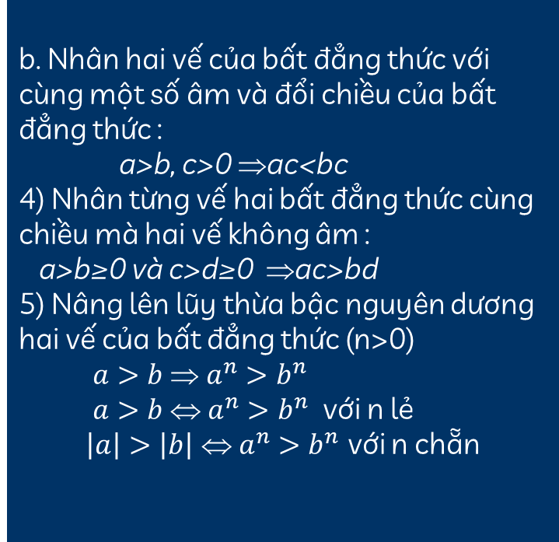
Nội dung hoạt động
Giáo viên
Học sinh
b. Nhân hai vế của bất đẳng thức với cùng một số âm và đổi chiều của bất đẳng thức :
a>b, c>0 $$ac<bc
4) Nhân từng vế hai bất đẳng thức cùng chiều mà hai vế không âm :
a>b≥0 và c>d≥0 $$ac>bd
5) Nâng lên lũy thừa bậc nguyên dương hai vế của bất đẳng thức (n>0)
${a>b  a}^{n}>b^{n}$
${a>b  a}^{n}>b^{n}$ với n lẻ
${\left|a\right|>\left|b\right| ⇔ a}^{n}>b^{n}$ với n chẵn
Hoạt động 1: Kiểm tra bài cũ
Nêu một số tính chất của bất đẳng thức

Slide 21
Nội dung hoạt động
Giáo viên
Học sinh
6) So sánh hai lũy thừa cùng cơ số với số mũ nguyên dương :
Nếu m>n>0 thì : a>1 ⇒ a^m > a^n
a=1 ⇒ a^m = a^n
0<a<1 ⇒ a^m < a^n
7) Lấy nghịch đảo hai vế và đổi chiều bất đẳng thức nếu hai vế cùng dấu :
a > b, ab > 0 ⇒ 1/a < 1/b
Hoạt động 1: Kiểm tra bài cũ
Nêu một số tính chất của bất đẳng thức

Slide 22
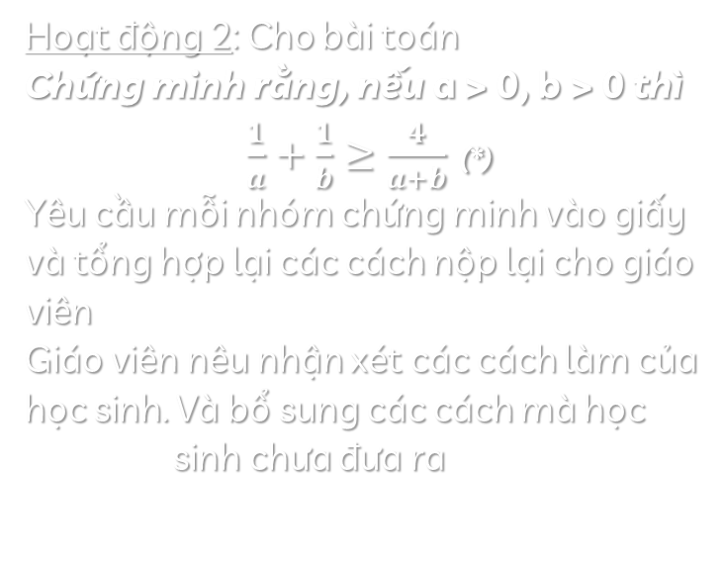
Nội dung hoạt động
Giáo viên
Học sinh
Hoạt động 2: Cho bài toán
Chứng minh rằng, nếu a > 0, b > 0 thì
$\frac{1}{a}+\frac{1}{b}≥\frac{4}{a+b}$ (*)
Yêu cầu mỗi nhóm chứng minh vào giấy và tổng hợp lại các cách nộp lại cho giáo viên
Giáo viên nêu nhận xét các cách làm của học sinh. Và bổ sung các cách mà học sinh chưa đưa ra
Mỗi học sinh tự chứng minh theo cách của mình, nộp lại cho nhóm trưởng
Nhóm trưởng tổng hợp các cách chứng minh và nộp lại cho giáo viên

Slide 23

Cách 1:
$\frac{1}{a}+\frac{1}{b}≥\frac{4}{a+b}\frac{a+b}{ab}≥\frac{4}{a+b}⇔ {\left(a+b\right)}^{2}≥4ab$
$ a^{2}+2ab+b^{2}≥4ab⇔ {\left(a−b\right)}^{2}≥0$
Bất đẳng thức luôn đúng với ∀$a,b$ > 0 nên ta được điều phải chứng minh
Dấu “=” xảy ra khi và chỉ khi a=b.

Slide 24

Cách 2:
Áp dụng bất đẳng thức Cauchy cho 2 số dương $\frac{1}{a},\frac{1}{b},$ta có:
$\frac{1}{a}+\frac{1}{b}≥\frac{2}{\sqrt{ab}}$ (1)
Áp dụng tương tự cho 2 số dương a,b ta có:
$\frac{a+b}{2}$ ≥ $\sqrt{ab}$⇔$\frac{1}{\sqrt{ab}}≥\frac{2}{a+b}$⇔ $\frac{2}{\sqrt{ab}}≥\frac{4}{a+b}$ (2)
Từ (1) và (2) suy ra điều phải chứng minh.
Dấu “=” xảy ra khi và chỉ khi a=b.

Slide 25

Cách 3:
Áp dụng bất đẳng thức Bunhiacopxki cho 2 bộ số (1,1) và (a,b), ta có
$\frac{1^{2}}{a}+\frac{1^{2}}{b}≥\frac{{(1+1)}^{2}}{a+b}\text{⇔}\frac{1}{a}+\frac{1}{b}≥\frac{4}{a+b}$ (đpcm)
Dấu “=” xảy ra khi và chỉ khi $\frac{1}{a}=\frac{1}{b}$ ⇔ a=b

Slide 26
Nội dung hoạt động
Giáo viên
Học sinh
Hoạt động 3: Chứng minh các bất đẳng thức Cauchy và Bunhiacopxki, ứng dụng của bất đẳng thức (*) trong hình học
(Yêu cầu học sinh về nhà làm vào giấy và nộp lại)
Học sinh về nhà làm vào giấy và nộp lại cho giáo viên

Slide 27

Nội dung hoạt động
Giáo viên
Học sinh
Hoạt động 4:
Mở rộng bất đẳng thức và chứng minh bất đẳng thức mở rộng
Bất đẳng thức mở rộng cho n số hạng
$\frac{1}{a_{1}}+\frac{1}{a_{2}}+…+\frac{1}{a_{n}}≥\frac{n^{2}}{a_{1}+a_{2}+…+a_{n}}$
(a₁,a₂,…,a_{n} >0)

Slide 28
Tổng kết: Giáo viên nhắc lại bài tập về nhà của học sinh

Slide 29
Cảm ơn cô và
các bạn đã lắng nghe

